Slide 1


第5讲 Shell程序设计
张杏莉
xlzhang_only@163.com
计算机学院J13-322
15954089698

Slide 2


用户和用户组管理——命令回顾
su/sudo：用户间切换
useradd：添加用户
groupadd：添加用户组
userdel：删除用户
groupdel：删除用户组
passwd：更换口令
usermod：管理用户账号
id：查看用户信息
chown/chgrp：改变文件所有权
chmod：改变文件权限

Slide 3
Shell程序设计
5.1 Shell概述
5.2 Shell脚本
5.3 Shell的变量
5.4 Shell的输入/输出
5.5 Shell中的特殊字符
5.6 Shell程序控制结构语句

Slide 4
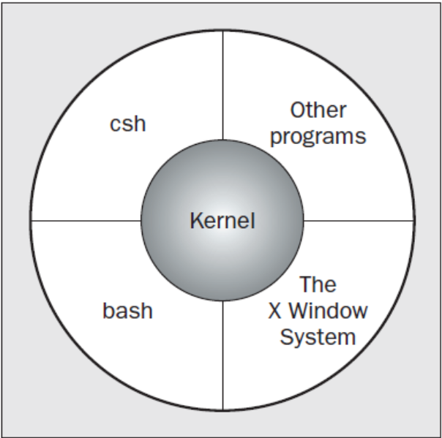
什么是shell
作为用户与Linux系统间接口的程序，它提供了用户和系统内核进行交互的环境，允许用户向操作系统输入需要执行的命令
类似于Windows的命令提示符，但shell功能更强大
  使用|在同时执行的程序间实现数据的管道传递
  使用$(…)获取子进程的输出
Linux中可以安装多个shell
  bash
  csh

Slide 5
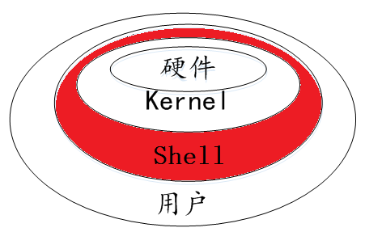
什么是shell
Shell既是一种命令语言，又是一种程序设计语言（Shell脚本）
  命令语言：Shell交互式地解释和执行用户输入的命令
  程序设计语言：Shell可以定义各种变量，传递参数，并提供许多高级语言所具有的流程控制结构。

Slide 6
什么是shell
Shell的种类有很多，常见的有：BSh、CSh、KSh、bash等。
shell名称 | 说明
BSh | Bash Shell是Bourne Shell的一个免费版本，是最早的Unix Shell，包括许多附加的特点，是一个交换式的命令解释器和命令编程语言。
CSh | C Shell中使用“类C”语法，借鉴了Bourne Shell的许多特点，新增了命令历史、别名、文件名替换等功能。
KSh | Korn Shell的语法与Bourne Shell相同，同时具备了C Shell的交互特性，因此广受用户青睐。
bash | Bourne Again Shell，即bash，是GNU计划的一部分，用于GNU/Linux系统，大多数Linux都以bash作为缺省的shell。

Slide 7
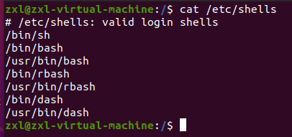
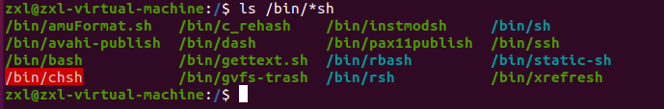
查看用户shell
使用命令cat /etc/shells（或head， more）可以查看当前系统支持的shell。
用户可通过“ls /bin/*sh”命令查看系统中安装的shell。

Slide 8
shell的特点
Shell是一种解释性语言
  用Shell语言写的程序不需编译，可以直接由Shell进程解释执行
  解释性语言的特点是快捷方便，可以即编即用，但与编译性语言的目标程序来比，解释性语言程序的运行速度要低一些
Shell是基于字符串的语言
  Shell只是做字符串处理，不支持复杂的数据结构和运算
  Shell的输出也全部是字符方式的
Shell是命令级语言
  Shell程序全部由命令而不是语句组成，几乎所有的Shell命令和可执行程序都可用来编写Shell程序
  Shell命令十分丰富，命令的组合功能也十分强大

Slide 9
shell的功能
  Shell最重要的功能是命令解释器，Linux系统中的所有可执行文件都可以在shell中执行。Linux系统中的可执行文件可以分为五类：
  Linux命令：用来使系统执行某种操作的指令，存放在/bin和/sbin目录下；
  内置命令：存放于Shell内部的命令的解释程序，是一些常用的命令。可以使用“type 命令名”的方式来查看某个命令是否为内置命令；
  实用程序：存放于/usr/bin、/usr/sbin、/usr/local/bin等目录下的程序，如ls、which等；
  用户程序：由用户编写的，经过编译后可执行的文件；
  Shell脚本：使用Shell语言编写的批处理文件。

Slide 10

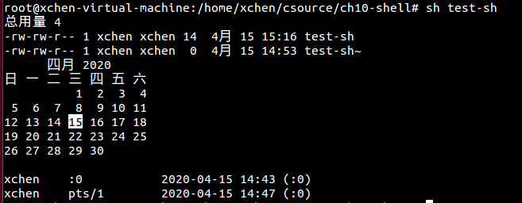
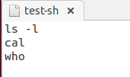
第一个Shell程序
  用户可以从键盘输入命令来使用shell
  编写Shell脚本，由系统解释执行该脚本得到需要的结果

Slide 11
Shell程序设计
5.1 Shell概述
5.2 Shell脚本
5.3 Shell的变量
5.4 Shell的输入/输出
5.5 Shell中的特殊字符
5.6 Shell程序控制结构语句

Slide 12
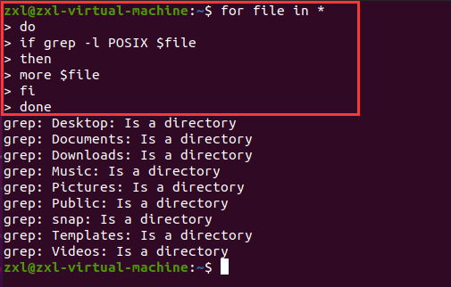
shell脚本的建立
建立shell脚本的方法同建立普通文本文件的方式相同，可利用编辑器vim或gedit，运行程序输入和编辑加工。
示例
假设想要从大量C语言源文件中查找包含字符串POSIX的文件
  使用grep命令在每个文件中搜索字符串，然后再分别列出包含该字符串的文件
  交互式程序

Slide 13
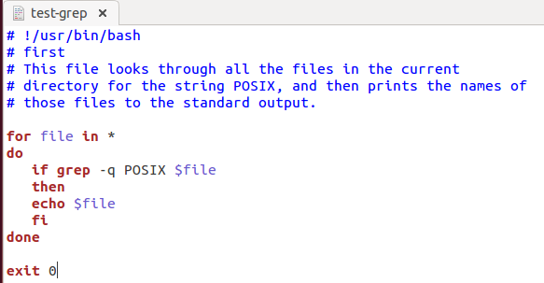
shell脚本的建立
  创建脚本
注释以#符号开始，一直持续到该行的结束
#!指明了Shell脚本使用哪个Shell进行解释执行，在Ubuntu中默认的Shell是bash。
echo命令的作用是用于进行信息的输出
exit命令的作用是确保脚本程序能够返回一个有意义的退出码

Slide 14
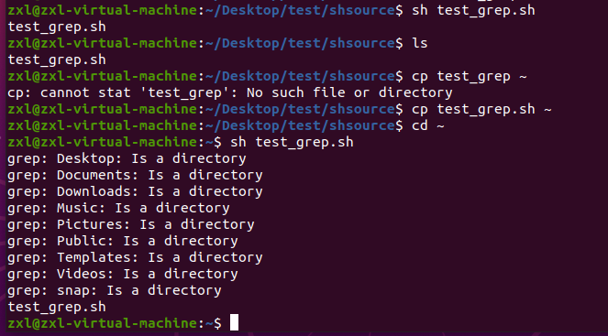
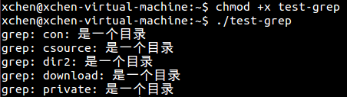
shell脚本的执行
执行脚本：两种方式
将脚本文件作为Shell参数的执行方式
  $ sh 脚本名
将脚本本身作为一个可执行文件，修改权限后，直接执行
  $ chmod +x 脚本名
  $ ./ 脚本名

Slide 15
Shell程序设计
5.1 Shell概述
5.2 Shell脚本
5.3 Shell的变量
5.4 Shell的输入/输出
5.5 Shell中的特殊字符
5.6 Shell程序控制结构语句

Slide 16
变量
什么是变量
对于程序员来说，变量是程序设计的基础。它是利用一些简单的字符来定义程序中经常变化的内容。
变量的种类
在Shell中，根据用途和定义方式的不同，变量的种类可以分为三类：系统变量、环境变量、用户变量

Slide 17
变量：用户变量自定义
变量在使用之前不需要事先声明
  通过使用它们来创建它们
  shell变量只有两种类型，即字符串和字符串数组
  shell变量区分大小写
  访问变量的内容时，在变量名前加$符号
定义变量
  赋值命令，格式为：变量名=字符串
  read命令，从标准输入读入字符串赋给变量，格式为：read变量名 [变量名…]
  在for命令中定义变量，用于进行循环控制

Slide 18
变量：用户变量自定义
注意：
  变量的名字必须以字母或下划线开头，可以包括字母、数字和下划线
  赋值号“=”两边不能有空格
  如果字符串中含有空格，应用引号将字符串括起

Slide 19
变量：用户变量的引用与输出
echo命令
  用于字符串的输出
  格式 echo $var
  输出变量var中存储的值
  在定义变量时，使用双引号或单引号来标注变量皆可，但是在引用时，其效果略有差异。

Slide 20
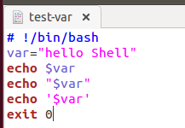
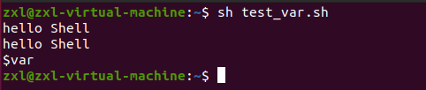
变量：用户变量的引用与输出
echo命令
包含空白字符的参数，必须给参数加上引号（单引号、双引号均可）
引用变量时加引号
  在一个$变量表达式外加双引号：输出变量中存储的值
  在一个$变量表达式外加单引号：原样输出，不会发生替换现象，等价于在$字符前加\字符

Slide 21

变量：用户变量的引用与输出
echo命令
  显示转义字符：
  同样，双引号也可以省略。

Slide 22
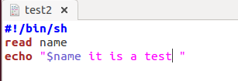

变量：用户变量的引用与输出
echo命令
  显示变量：
  read 命令从标准输入中读取一行,并把输入行的每个字段的值指定给 shell 变量
  以上代码保存为 test2.sh，name 接收标准输入的变量。
read命令读取一个变量时，一般不需要使用引号

Slide 23
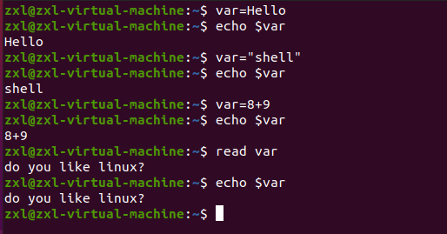
变量：用户变量的引用与输出
举例：

Slide 24
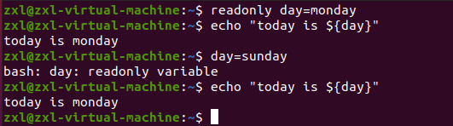
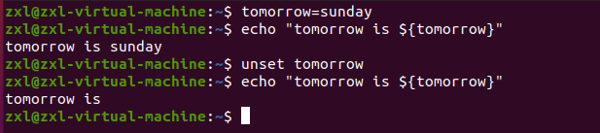
变量：用户变量的引用与输出
设置只读变量
  为了防止变量的值被修改(也就是被重新赋值)，可以用readonly命令将变量设置为只读的，格式为：readonly 变量名 [变量名…]
清除变量
  用unset命令清除变量，格式为：unset 变量名 [变量名…]
  清除后的变量变为未定义变量，引用其值将得到空字符串
  只读变量是不能被清除的

Slide 25
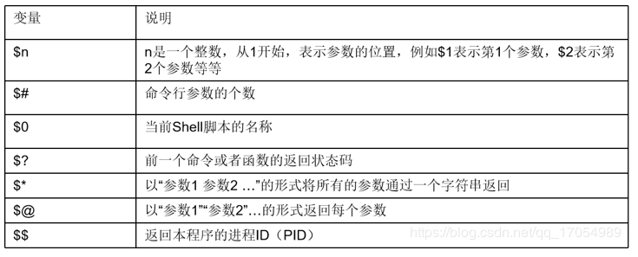
变量：系统变量
Shell常用的系统变量并不多，但是做一些参数检测和命令返回值判断的时候十分有用。
Shell常用的系统变量

Slide 26
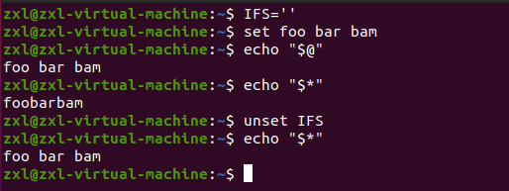
变量：系统变量
$@和$*的区别
$*：在一个变量中列出所有的参数，各个参数之间用环境变量IFS中的第一个字符分隔开，如果IFS被修改了，那么$*将命令行分割为参数的方式被随之改变
$@：它是$*的一种精巧的变体，它不使用IFS环境变量，所有即便IFS为空，参数也不会挤在一起

Slide 27
变量：环境变量
Linux是一个多用户的操作系统，每个用户登录系统时都会有一个专用的运行环境，通常情况下每个用户的默认的环境都是相同的。这个默认环境就是一组环境变量的定义。每个用户都可以通过修改环境变量的方式对自己的运行环境进行配置。
当一个shell脚本程序开始执行时，一些变量会根据环境设置中的值进行初始化。这些变量通常用大写字母做名字，以便把它们和用户在脚本程序里定义的变量区分开来，后者按照惯例 都用小写字母做名字。下表列出了其中一些主要的变量。

Slide 28
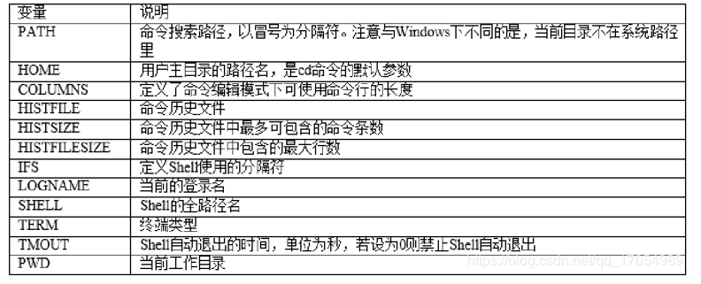
变量：环境变量
通常用大写字母做名字
Shell常用的环境变量

Slide 29
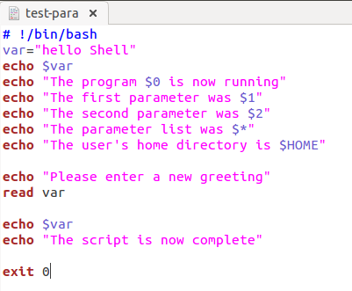
变量：使用参数和环境变量
这个脚本程序创建变量var并显示它的内容，然后显示各种参数变量以及环境变量$HOME都已存在并有了适当的值。

Slide 30
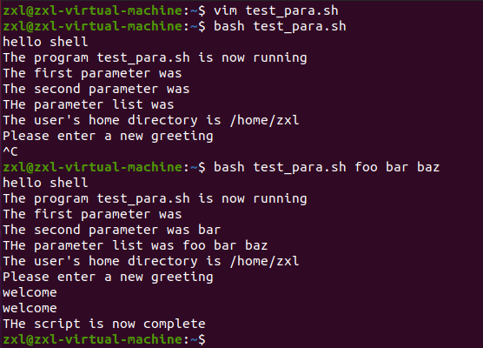
变量：使用参数和环境变量

Slide 31
Shell程序设计
5.1 Shell概述
5.2 Shell脚本
5.3 Shell的变量
5.4 Shell的输入/输出
5.5 Shell中的特殊字符
5.6 Shell程序控制结构语句

Slide 32
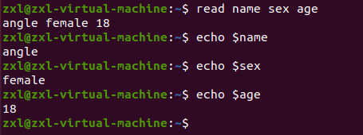
shell的输入/输出
Shell的输入输出命令最常用的有两个，即read和echo，这两个命令在前面例子中已经多次使用过，下面进行简要说明。
  read命令是标准的输入命令，可以利用read命令由标准输入读取数据，然后赋给制定的变量。其语法格式为：
  read variable1 variable2 ...
  Shell 用空格作为多个变量之间的分隔符。
  Shell将输入文本域超长部分赋予最后一个变量

Slide 33

shell的输入/输出
  echo命令可以输出文本或变量到标准输出，或者把字符串输入到文件中。其语法格式为：
  echo [选项] 字符串
  -n：输出后不自动换行
  -e：启用“\”字符的转换
  “\”字符的转换：
    \a：发出警告声
    \b：删除前一个字符
    \c：最后不加上换行符号
    \\：插入\字符

Slide 34
Shell程序设计
5.1 Shell概述
5.2 Shell脚本
5.3 Shell的变量
5.4 Shell的输入/输出
5.5 Shell中的特殊字符
5.6 Shell程序控制结构语句

Slide 35
shell中的特殊字符
1、文件通配符
  * 匹配任何字符串，包括空串
  ？ 匹配单个字符
  [characters] 匹配任意一个属于字符集中的字符
  [!characters] 匹配任意一个不是字符集中的字符

Slide 36
shell中的特殊字符
2、自动补齐功能
  用户输入命令或文件名的前一部分，按下【Tab】键，系统会把命令的后半部分自动显示出来。
  （1）对于文件名的自动补齐功能
  （2）对于命令的自动补齐功能

Slide 37
shell中的特殊字符
3、输入/输出重定向符与管道符
  >：将标准输出重定向到一个文件。如果该文件已存在，它的内容将被覆盖
  >>： 将输出内容附加到一个文件中
  <：标准输入重定向
  |：通过管道连接的进程可以同时运行，并随着数据流在它们之间的传递可以自动地进行协调

Slide 38
shell中的特殊字符
4、元字符
  系统中常用的元字符有#、$、空格符。
  #是注释符，代表后面的内容不被Shell执行，需要被忽略。
  $是变量的引用符。要访问变量的值，需要在变量前加“$”符号。
  空格是分隔符，用来分隔命令名、参数、选项等。
  \是转义符，把特殊字符变成普通字符。如果想在字符串中使用反斜线本身，则必须采用“\\”的形式，其中第一个反斜线作为转义字符，从而把第二个反斜线变成普通字符。
  &后台操作符，在命令后加上操作符&，后台启动该程序。

Slide 39
Shell程序设计
5.1 Shell概述
5.2 Shell脚本
5.3 Shell的变量
5.4 Shell的输入/输出
5.5 Shell中的特殊字符
5.6 Shell程序控制结构语句
  条件语句
  循环语句

Slide 40

条件语句
条件判断是程序中不可或缺的组成部分，程序中往往需要先对某些条件进行判断，再根据判断的结果采取不同的方案。
Shell中也有条件语句，常用的条件语句为：if语句和case语句，本节着重讲解Shell中条件语句的使用方法。

Slide 41
条件判断
控制结构需要根据某个条件作出控制转向的决策
  C语言中，条件是某表达式的取值，0为假，非0为真
  shell语言中，条件是某命令的退出状态。当命令执行成功时，它返回一个0状态，此时条件为真；若命令失败，返回一个非0状态，则此时条件为假
  用于进行条件判断的命令就称为条件命令。任何shell命令都具有退出状态，因而都可以作为条件命令使用
  shell提供了3个内部命令：:、true和false。它们不作任何操作，只是返回一个特定的退出状态。:和true返回0；false返回非0。它们可作为恒真和恒假条件命令使用

Slide 42
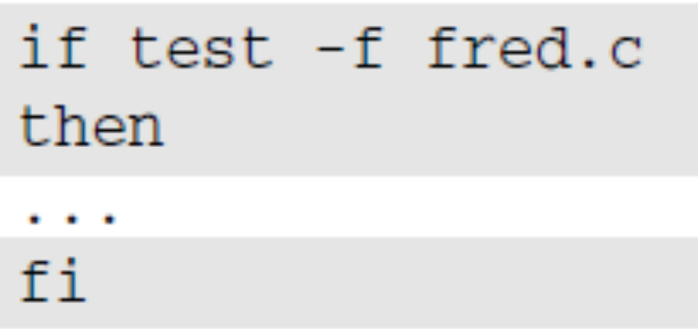
条件：test或[命令
条件判断是条件语句的核心，Shell中通常使用test命令或[ 命令对条件进行判断，判断的内容可以是变量或文件。
test命令的语法格式
  test 选项 参数
  test命令的退出码决定是否需要执行后续的条件代码
  例：要检测某个文件是否存在

Slide 43
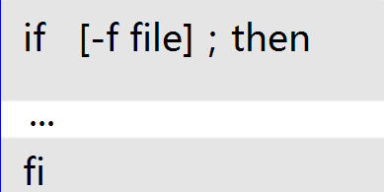
条件：test或[命令
[ 命令
  test与 [ 命令的作用相同
  [ 命令在使用时，命令与选项及参数之间应有空格
  当使用 [ 命令时，使用 ] 符号作为结尾，以增强可读性
  使用[ 命令时，then可以与if 条件放在同一行，但需要使用分号“；”将条件语句与then分隔开来。

Slide 44
条件判断
test命令的条件类型分为3类：字符串比较、算术比较和与文件有关的条件测试
条件 | 说明
str1=str2 | 若字符串str1等于str2，则结果为真
str1!=str2 | 若字符串str1不等于str2，则结果为真
–n str | 若字符串str不为空，则结果为真
–z str | 若字符串str为空，则结果为真
字符串比较

Slide 45
条件：算术比较
条件 | 说明
expr1 –eq expr2 | 若表达式expr1与expr2返回值相同，则结果为真
expr1 –ne expr2 | 若表达式expr1与expr2返回值不同，则结果为真
expr1 –gt expr2 | 若表达式expr1返回值大于expr2返回值，则结果为真
expr1 –ge expr2 | 若表达式expr1返回值大于等于expr2返回值，则结果为真
expr1 –lt expr2 | 若表达式expr1返回值小于expr2返回值，则结果为真
expr1 –le expr2 | 若表达式expr1返回值小于等于expr2返回值，则结果为真
!expr | 若表达式结果为假，则结果为真

Slide 46
条件：与文件有关的条件测试
条件 | 说明
-d file | 若文件file是目录，则结果为真
-f file | 若文件file是普通文件，则结果为真
-r file | 若文件file可读，则结果为真
-w file | 若文件file可写，则结果为真
-x file | 若文件file可执行，则结果为真
-s file | 若文件file大小不为0，则结果为真
-a file | 若文件file存在，则结果为真

Slide 47
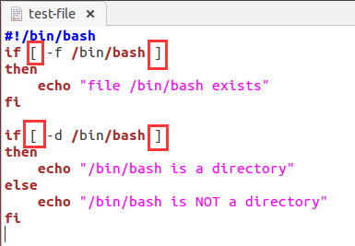
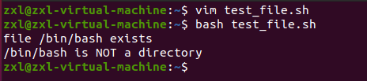
条件：测试/bin/bash文件状态
空格
各种与文件有关的条件测试的结果为真的前提是文件必须存在

Slide 48
Shell程序控制结构语句
if语句
case语句
for语句
while语句
until语句
break和continue语句
语句块与函数

Slide 49

if语句
Shell中的if条件语句分为：单分支 if 语句、双分支 if语句和多分支 if 语句，其结构大体与其它程序设计语言的条件语句相同。

Slide 50
if语句
if [条件语句];then
…
elif [条件语句]; then
…
…
else
…
fi
if [条件语句];then
…
fi
if [条件语句]; then
…
else
…
fi

Slide 51
单分支if语句
if语句语法格式：
if [ 条件命令 ]； then
命令1
命令2
…
fi
if [条件语句];then
…
fi
或

Slide 52
单分支if语句
说明：
首先执行条件命令，如果条件命令的返回值为0，执行命令的语句体。若返回值为非0，则不执行命令的语句体。
条件命令通常是一个test表达式命令，也可以使其它命令或命令列表。如果为命令列表，则Shell将依次执行各个命令，并把最后一个命令的返回值作为条件结果。
条件命令的两端有空格，即使用空格把条件命令和“[”、“]”分隔开。if语句的结束用fi表示。

Slide 53
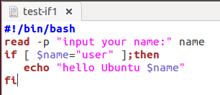
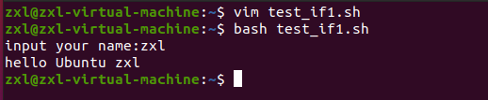
例：以交互的方式输入用户名，并显示结果。
单分支if语句
-p 参数，允许在 read 命令行中直接指定一个提示。

Slide 54
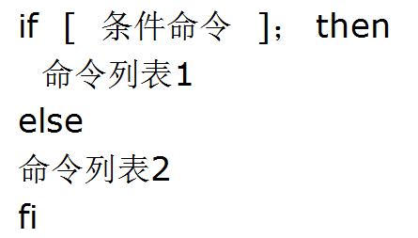
双分支if语句
if…else…fi结构
说明：if…else…fi结构是一种分支选择，如果条件命令的返回值为0（即为真），执行命令列表1。若返回值为非0，则执行命令列表2。

Slide 55

例：以交互的方式输入文件名，利用if…else结构进行判断。
双分支if语句

Slide 56
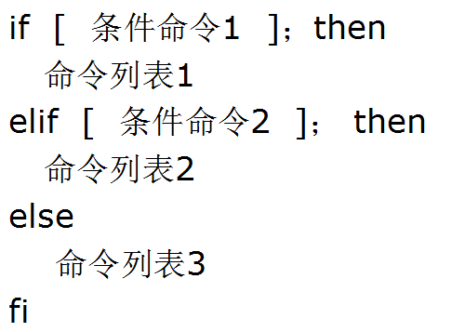
多分支if语句
if…elif…fi结构

Slide 57
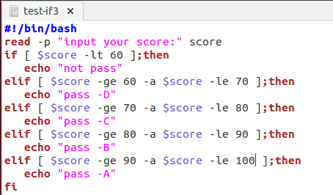
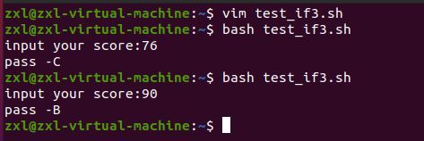
例：输入学生分数，判断分数等级。
多分支if语句

Slide 58

思考题一：编写一个判断用户名和密码是否正确的脚本程序。
多分支if语句

Slide 59
Shell程序控制结构语句
if语句
case语句
for语句
while语句
until语句
break和continue语句
语句块与函数

Slide 60

case语句
case语句是一个多分支的语句，case语句可以将一个变量的内容与多个选项进行匹配，若匹配成功，则执行该条件下对应的语句。其语法格式如下：
case var in
选项1) …;;
'选项2') …;;
"选项3") …;;
…
*) …
esac
exit 0

Slide 61
控制结构：case语句
多分支语句（类似于C语言的switch-case结构）,允许通过一种比较复杂的方式将变量的内容和模式进行匹配，然后根据匹配模式执行不同的代码
注意：每个模式行都以双分号结尾，前后模式之间可以放置多个语句
case将使用第一个匹配的模式，即使后续的模式有更加精确的匹配，因此须小心使用通配符*

Slide 62
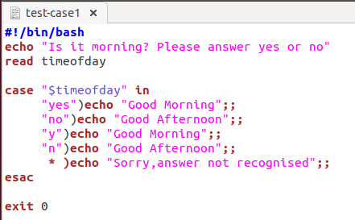
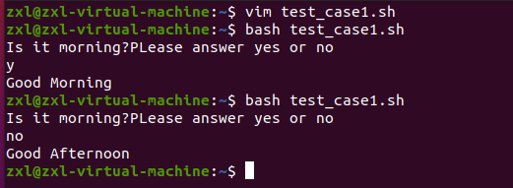
控制结构：case语句
例：用户输入

Slide 63
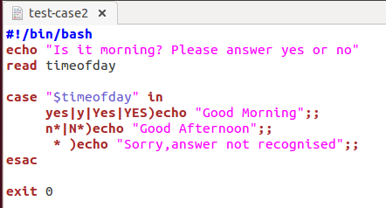
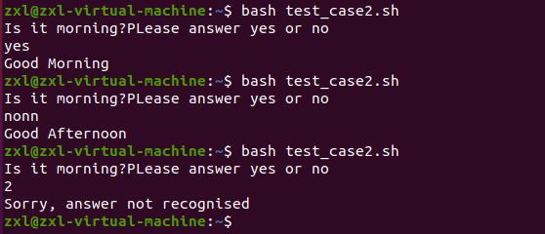
控制结构：case语句
例：合并匹配模式
case将使用第一个匹配的模式，即使后续的模式有更加精确的匹配，因此须小心使用通配符*

Slide 64

循环语句
循环是编程语言中不可或缺的重要部分，它可以将多次重复运算，凝聚在简短程序中，大大减少了代码量。Shell脚本中常用的循环有：for循环、while循环和until循环。

Slide 65
Shell程序控制结构语句
if语句
case语句
for语句
while语句
until语句
break和continue语句
语句块与函数

Slide 66
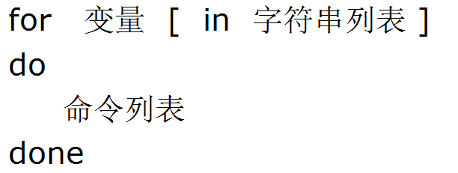
for循环语句
for循环常用来处理简单的、确定次数的循环过程。for循环命令的格式如下：

Slide 67
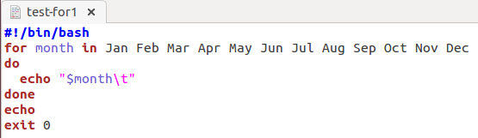
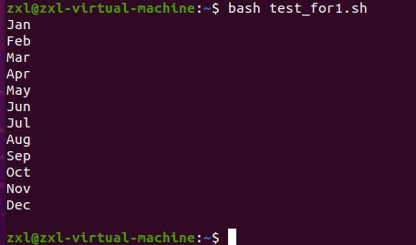
例：使用for循环输出月份列表中的12个月。
for循环语句

Slide 68
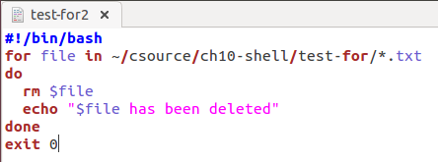
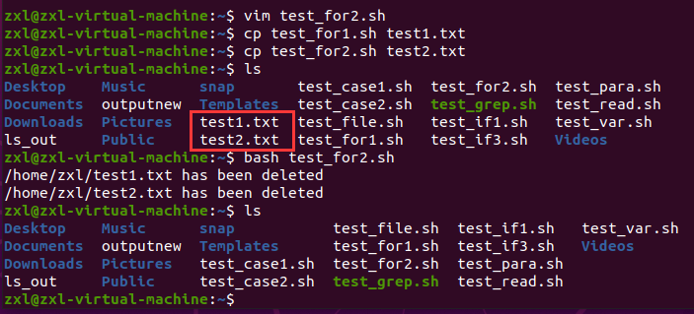
控制结构：for语句
例：在当前目录的test-for文件夹中存放多个以.txt为后缀的文件，使用for循环将其中所有以.txt结尾的文件删除。

Slide 69
Shell程序控制结构语句
if语句
case语句
for语句
while语句
until语句
break和continue语句
语句块与函数

Slide 70
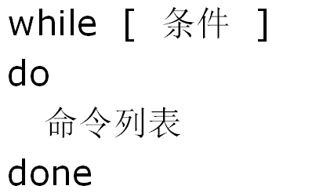
while循环
while循环是当条件为真时进入循环体，执行命令列表，直到条件为假时退出循环。此处条件外的“[]”表示的是[命令，而非语法格式中的中括号，不能省略。
while循环命令的格式如下：

Slide 71
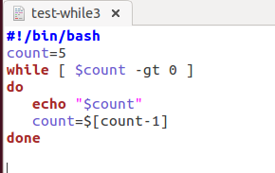
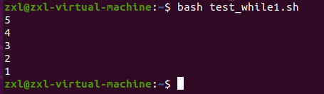
while循环
例：利用while循环输出5个数。

Slide 72

while循环
思考题二：利用while循环输出5个数的和。

Slide 73
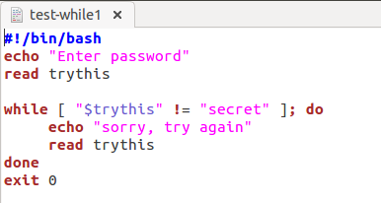
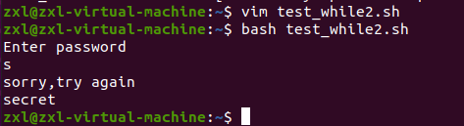
控制结构：while语句
需要重复执行一个命令序列，但事先不知道该命令序列执行的次数时，用while循环（条件为真时反复执行）
  while condition; do
  statements
  done

Slide 74
Shell程序控制结构语句
if语句
case语句
for语句
while语句
until语句
break和continue语句
语句块与函数

Slide 75
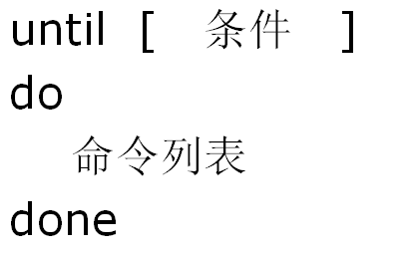
until循环
until循环在条件为假时进入循环体，执行命令列表，直至条件为真时才退出循环。until循环命令的格式如下：

Slide 76
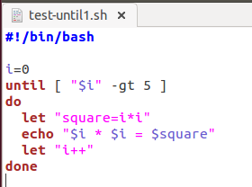
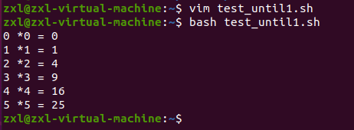
until循环
例：利用until循环计算数的平方。

Slide 77
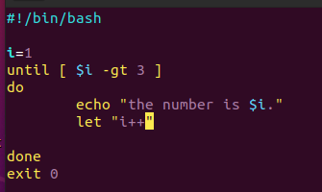

控制结构：until语句
与while循环相似，只是把条件测试反过来（循环反复执行直到条件为真）
  until condition
  do
  statements
  done
例：循环输出数字
一般来说，如果需要循环至少执行一次，就使用while循环；如果可能根本都不需要执行循环，就使用until循环

Slide 78
Shell程序控制结构语句
if语句
case语句
for语句
while语句
until语句
break和continue语句
语句块与函数

Slide 79
退出循环命令
break命令和continue命令进行循环程序的控制转向。
  break命令和continue命令只能应用在for循环、while循环、until循环结构中。
break命令和continue命令的区别是：
  break命令的执行，使程序的执行退出整个循环结构
  continue命令是控制程序跳出本次循环，进入下一次循环中，并不退出循环结构。

Slide 80


退出循环命令
例：用break退出循环结构。统计累加和。当累加和sum=10时，退出循环。

Slide 81


退出循环命令
例：用continue命令跳出本次循环。如果输入的分数在[0,100]的范围内，则显示输入的分数，否则显示错误信息，并提示重新输入。

Slide 82


退出循环命令
思考题三：用continue命令跳出本次循环。输入一组数，打印除了值为3的所有数，并统计打印数字的个数。

Slide 83
Shell程序控制结构语句
if语句
case语句
for语句
while语句
until语句
break和continue语句
语句块与函数

Slide 84
控制结构：语句块
在某些只允许使用单个语句的地方使用多条语句，可以将其用花括号{}括起来构造一个语句块
  get_confirm && {
  grep -v “$cdcatnum” $tracks_file > $temp_file
  cat $temp_file > $tracks_file
  echo
  add_record_tracks
  }

Slide 85


控制结构：命令列表
将几条命令连接成一个序列（类似于C语言中的逻辑运算）

Slide 86


控制结构：命令列表
AND列表：只有在前面所有的命令都执行成功的情况下才执行后一条命令
  statement1 && statement2 && statement3 && …
  从左开始顺序执行每条命令，直到有一条命令返回false，或者所有命令都执行完毕

Slide 87


控制结构：命令列表
OR列表：持续执行一系列命令指导有一条命令成功为止
  statement1 || statement2 || statement3 || …
  从左开始顺序执行每条命令。如果一条命令返回的是false，才执行下一条命令，持续直到一条命令返回true，或者所有命令执行完毕

Slide 88

命令：grep命令
通用正则表达式解析器(General Regular Expression Parser)，在文件中搜索字符串
  常见用法：在使用find命令时，将grep作为传递给-exec的一条命令
语法：grep [options] PATTERN [FILES]
  grep命令使用一个选项、一个匹配的模式和要搜索的文件，如果没有提供文件名，则grep命令将搜索标准输入

Slide 89

命令：正则表达式
被广泛应用于Linux和许多其他开源编程语言中
常用特殊字符
  如需将上述字符用作普通字符，需要在它们前面加上\字符

Slide 90

命令：正则表达式
方括号中的特殊匹配模式

Slide 91

命令：正则表达式
扩展匹配的-E选项

Slide 92


命令：正则表达式
test_continue1.sh
例：查找字母t

Slide 93

命令：正则表达式
Test_continue1.sh
查找以字母a结尾的单词

Slide 94
命令：正则表达式
words.txt
查找以Th开头的由3个字母组成的单词

Slide 95


命令：正则表达式
words.txt
搜索只有8个字符长的全部由小写字母组成的单词

Slide 96


函数
在Shell 脚本中可以定义并使用 函数
格式
  function_name () {
  statements
  }
一个简单的函数
函数在调用之前必须先进行定义
先定义，后使用
调用函数时，直接利用函数名调用

Slide 97
函数：返回值
数字值：通过return命令
字符串值
  让函数将字符串保存在一个变量中，该变量可以在函数结束后使用
  echo一个字符串并捕获其结果，如：
  foo () { echo JAY; }
  …
  result=“$(foo)”
如果函数没有使用return命令制定一个返回值，函数返回的是执行的最后一条命令的退出码

Slide 98


函数：局部变量与全局变量
使用local关键字在shell函数中声明局部变量，局部变量仅在函数的作用范围内有效
函数可以访问全局作用范围内的其他shell变量
如果一个局部变量和一个全局变量的名字相同，在函数作用范围内，前者会覆盖后者

Slide 99


函数
例：从函数中返回一个值

Slide 100
实践任务四：Shell综合应用
实验四：编写一个简单的Shell程序
有两个文本文件student1.txt和student2.txt ,文件中是所有学生的信息，每个学生存储一行信息，分别用于存放语文和数学成绩，信息格式如：学号 姓名 语文如（001 张三 89）
编写一个shell脚本，将结果显示在终端上。
得出语文成绩的最高分、最低分、平均分和方差（awk、echo）

Slide 101
实践任务五：Shell综合应用
实验五：编写一个简单的Shell程序
统计语文成绩或数学成绩在90分以上的学生人数（OR控制语句）
统计语文成绩和数学成绩都不及格的的学生人数（AND控制语句）

Slide 102
实践任务六：Shell综合应用
实验六：编写一个简单的Shell程序
复制student1.txt将其命名为student3.txt，编写一个Shell脚本：
修改student3.txt中姓名为张三的学生成绩为95。（grep）
对比student1.txt和student3.txt两个文件中的内容，将文件中不相同的内容分别输出到only1.txt和only3.txt
思考题

Slide 103


